Slide 1


面向南天区的伽马射线实验新探测技术研究
课题负责人：刘佳
课题承担单位：中国科学院高能物理研究所
课题参与单位：山东大学
LHAASO 天体辐射与宇宙线成分谱观测研究及新探测技术研究项目第四课题
2026/08/17
Notes:
各位专家好！
我们“LHAASO 天体辐射与宇宙线成分谱观测研究及新探测技术研究”项目是由中国科学院高能所，上海天文台，山东大学，北京大学和云南大学联合申请的。

Slide 2
报 告 提 纲
Contents
1
课题背景
2
考核指标与考核方式
3
任务实施方案及课题进展
4
总结
Notes:
我们按要求组织答辩报告

Slide 3
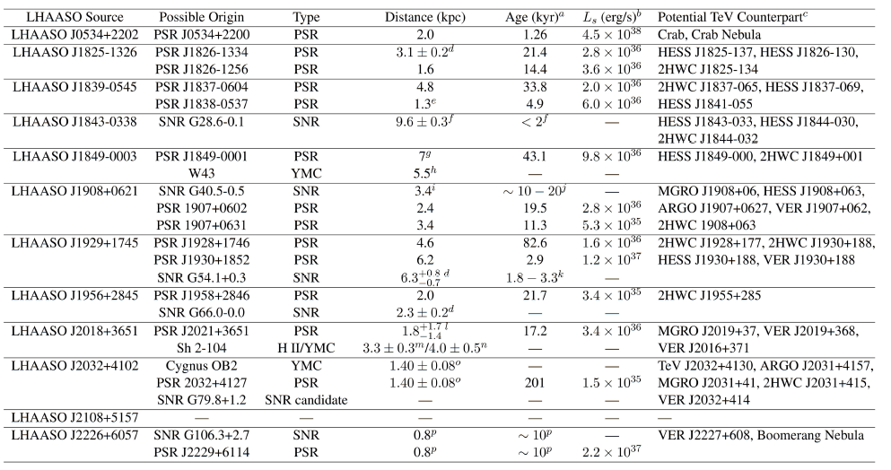
课题背景
源的种类各不相同，需要对各类源的粒子加速机制和超高能伽马射线的辐射机制展开统计性研究

Slide 4
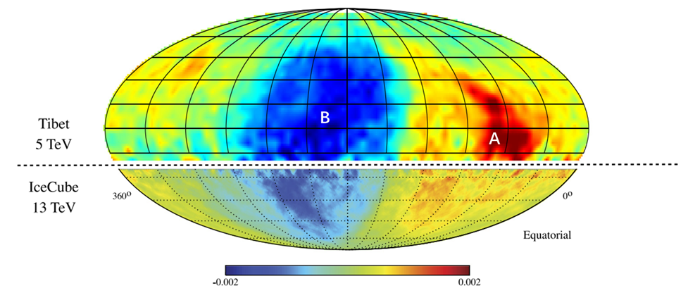
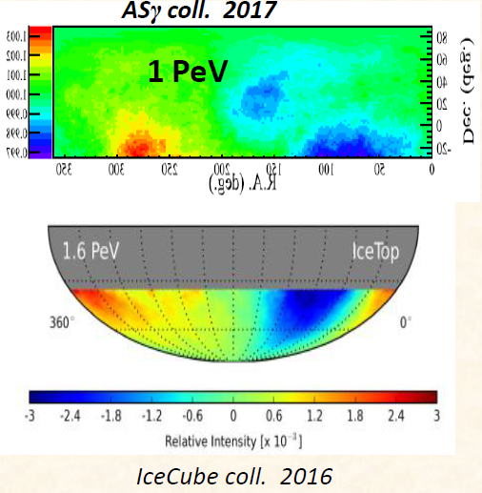
Tibet+IceCube
LHAASO+SWGO
开展超高能宇宙线电子的能谱、各向异性、暗物质等的全天区观测研究

Slide 5
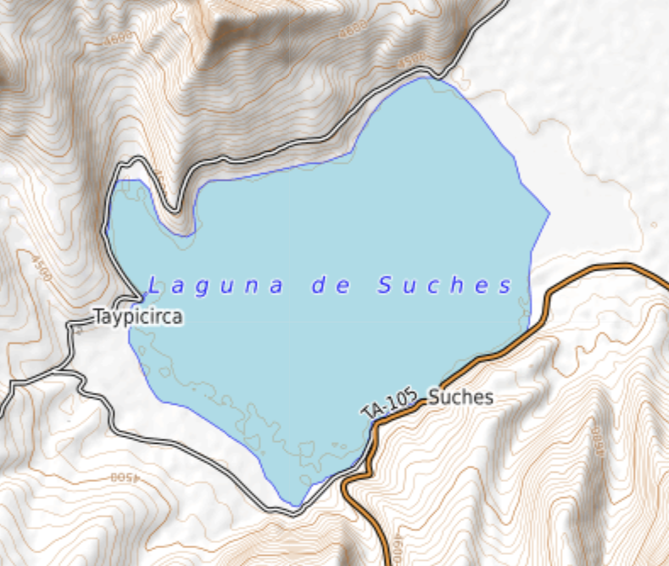
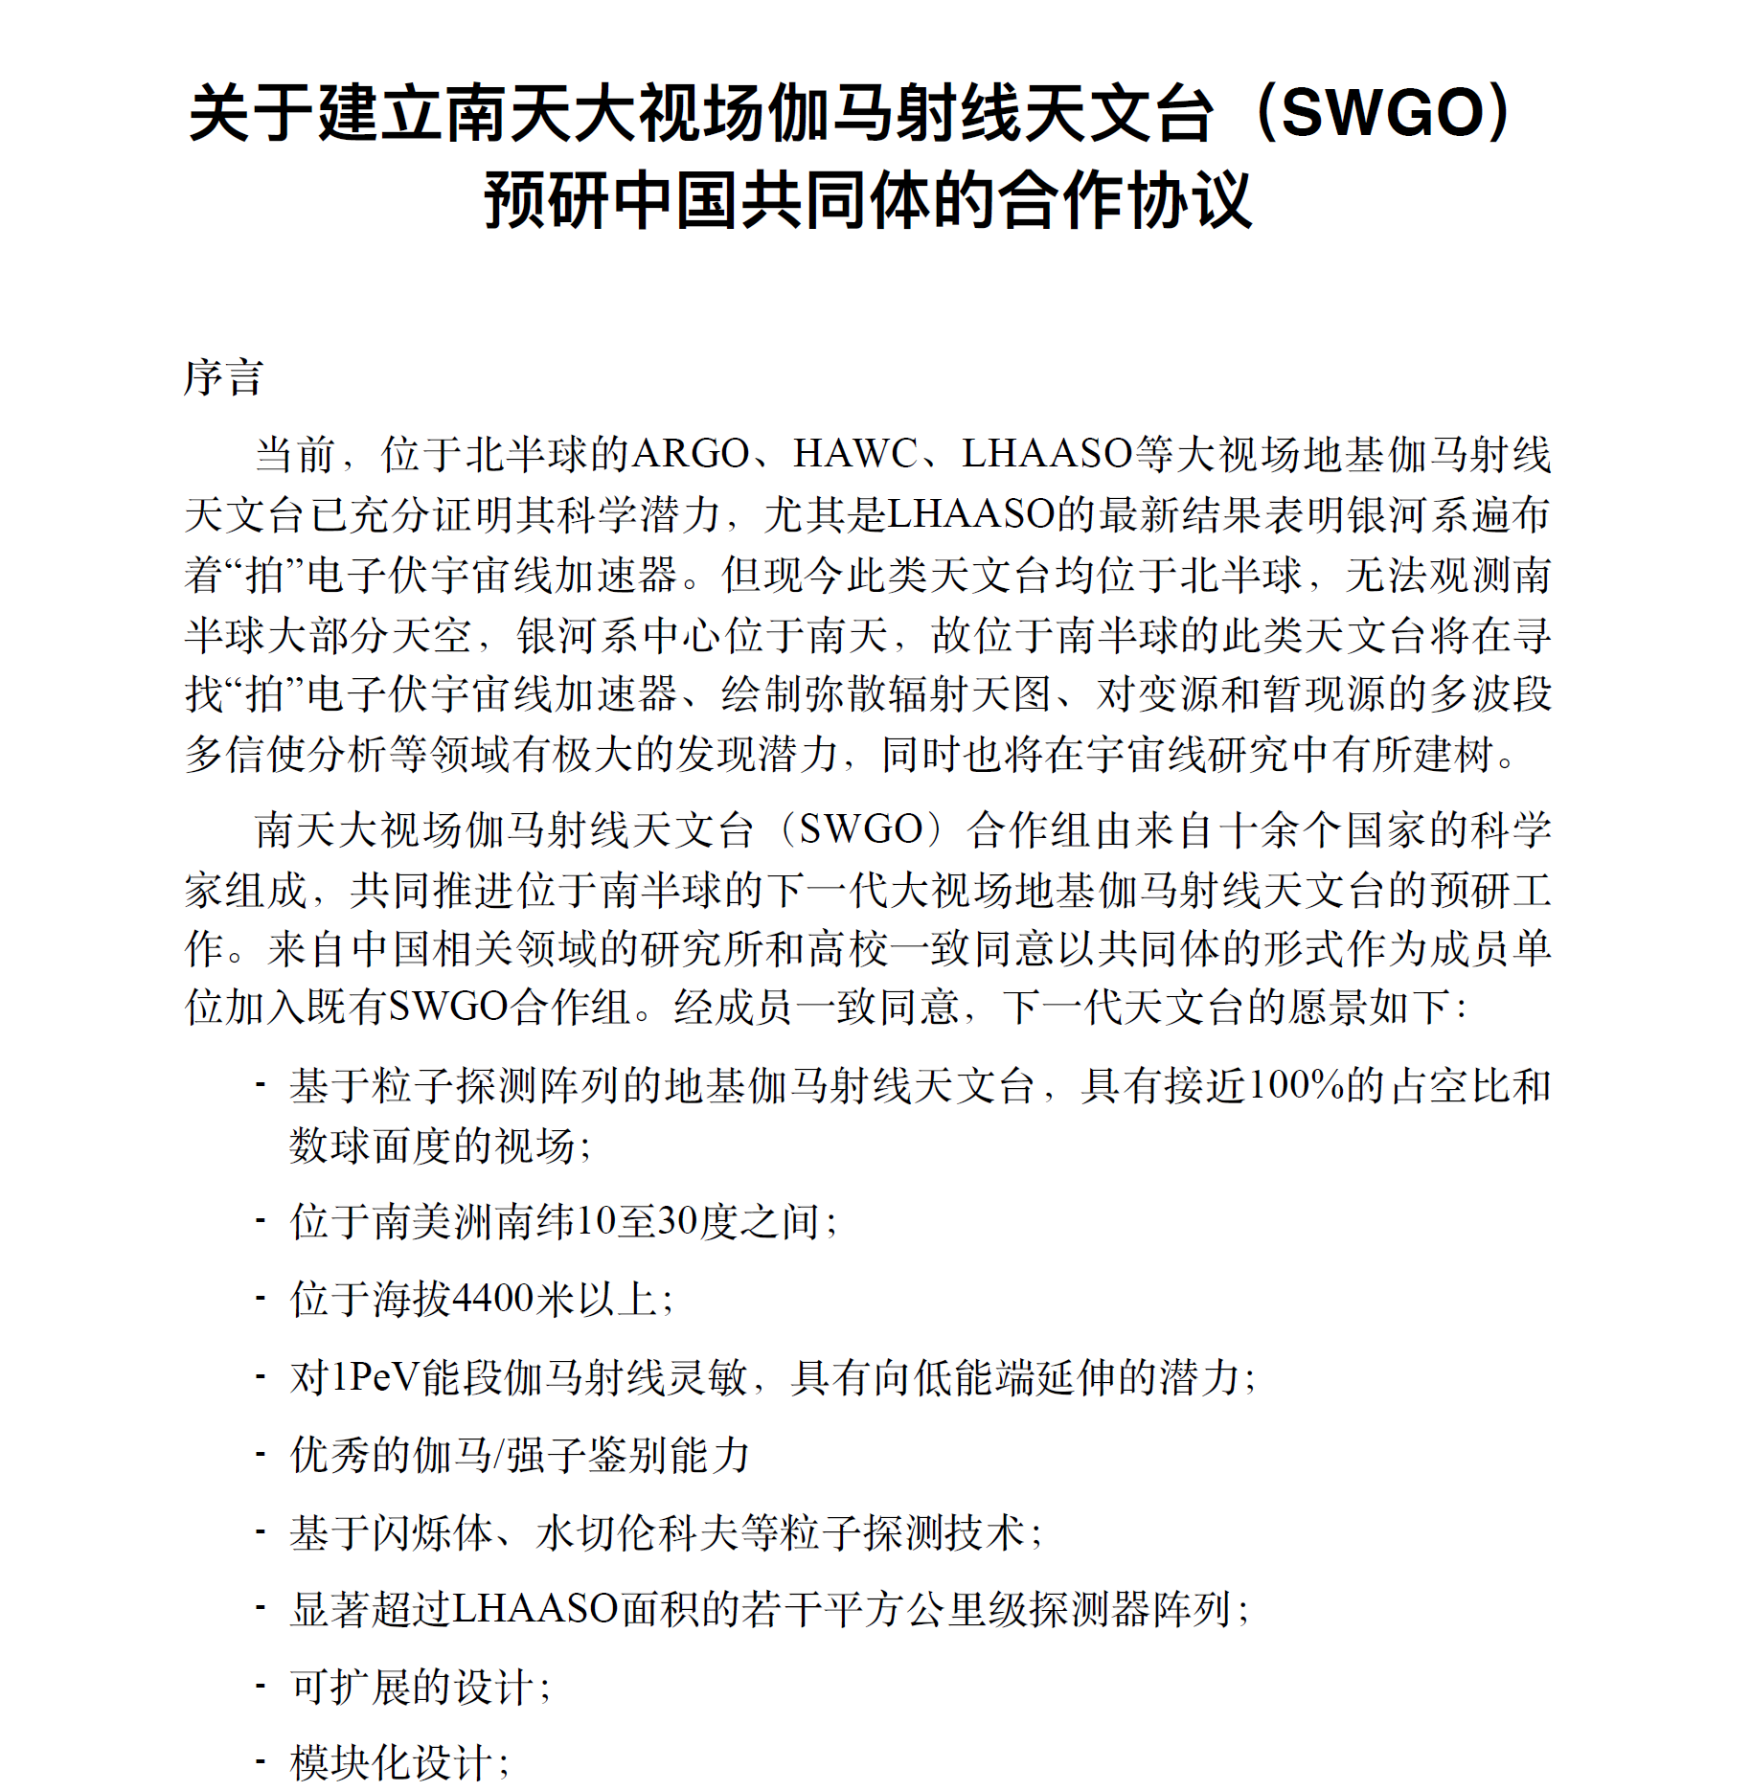
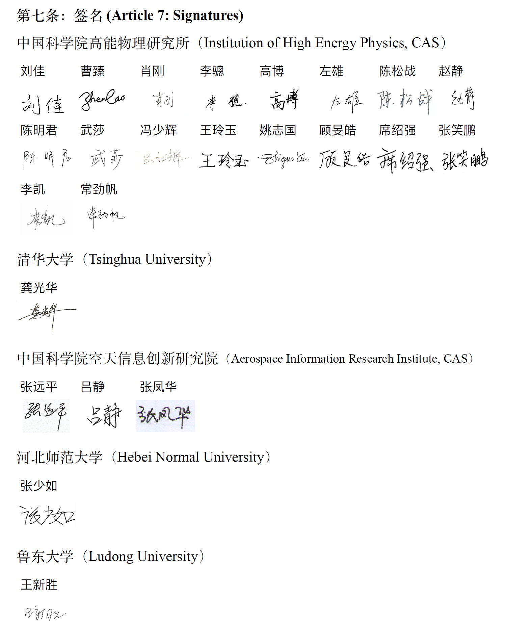
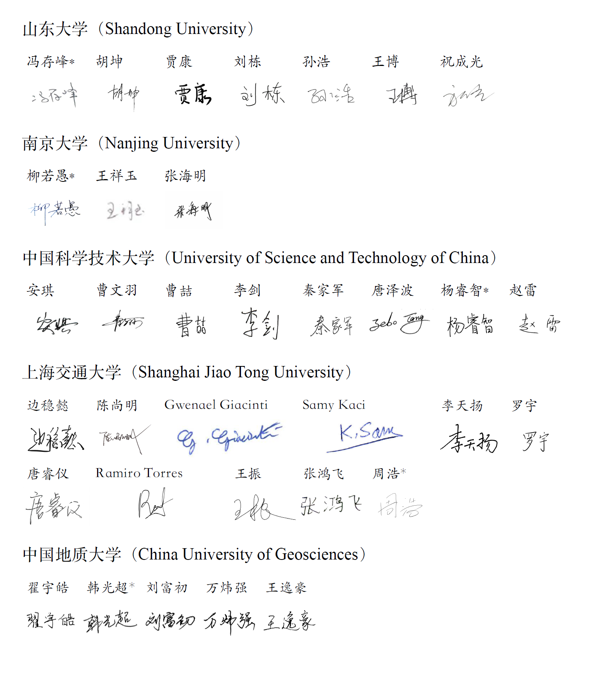
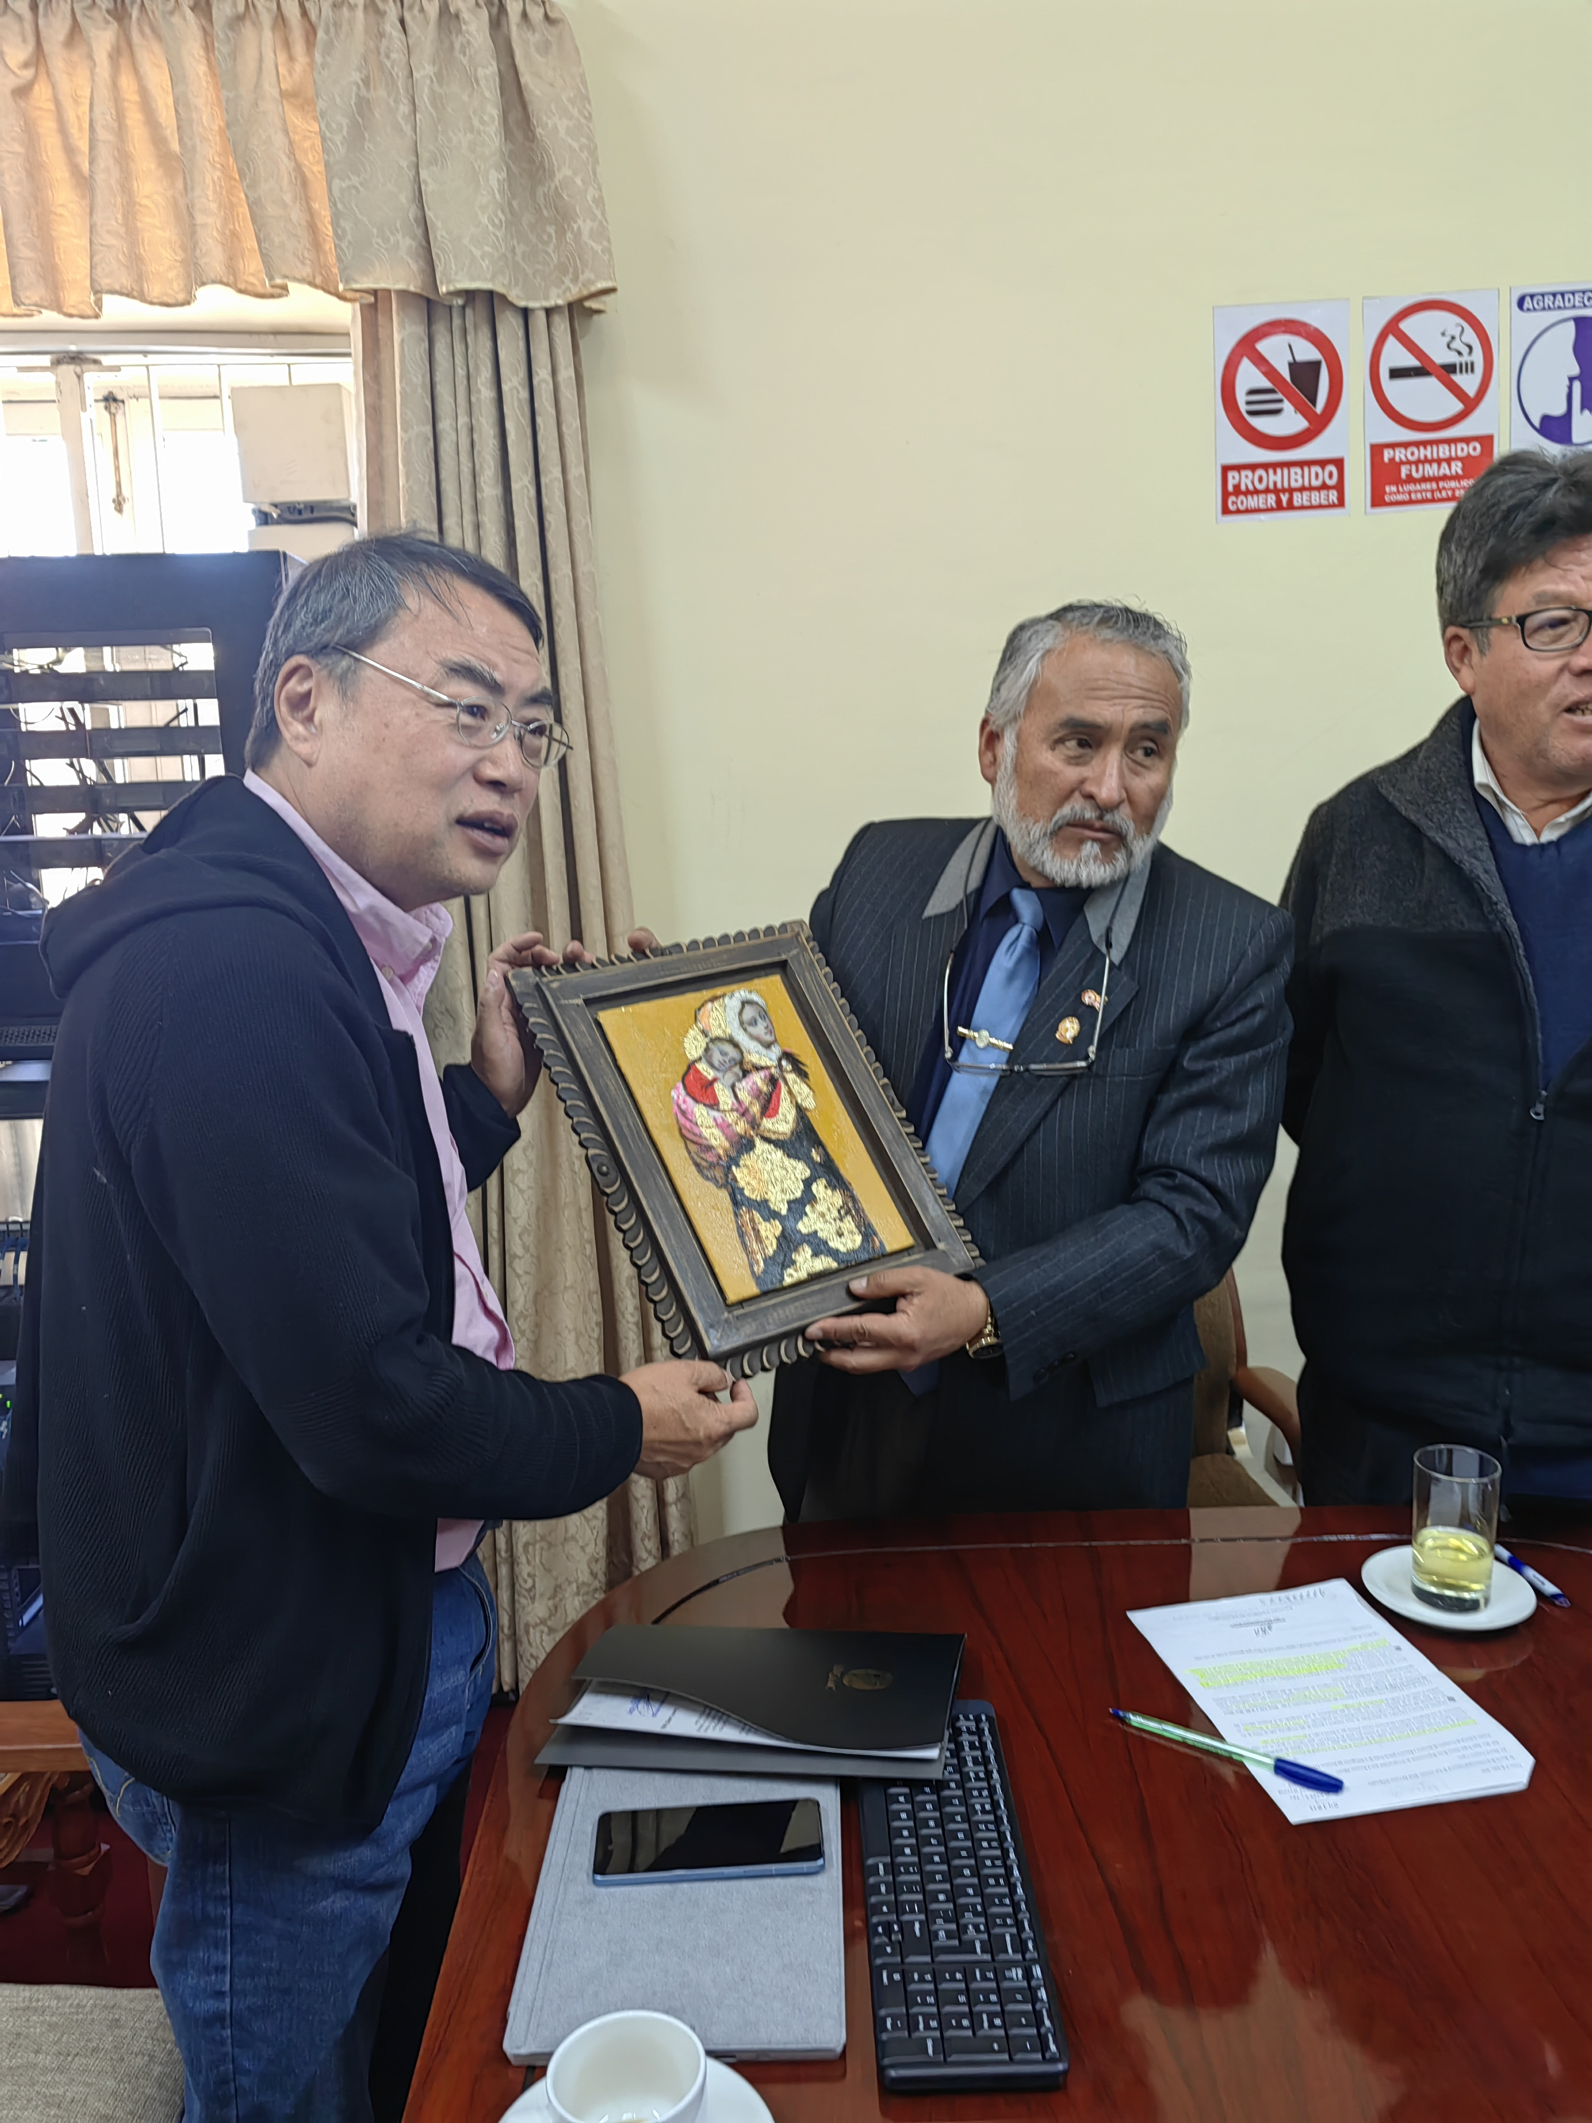
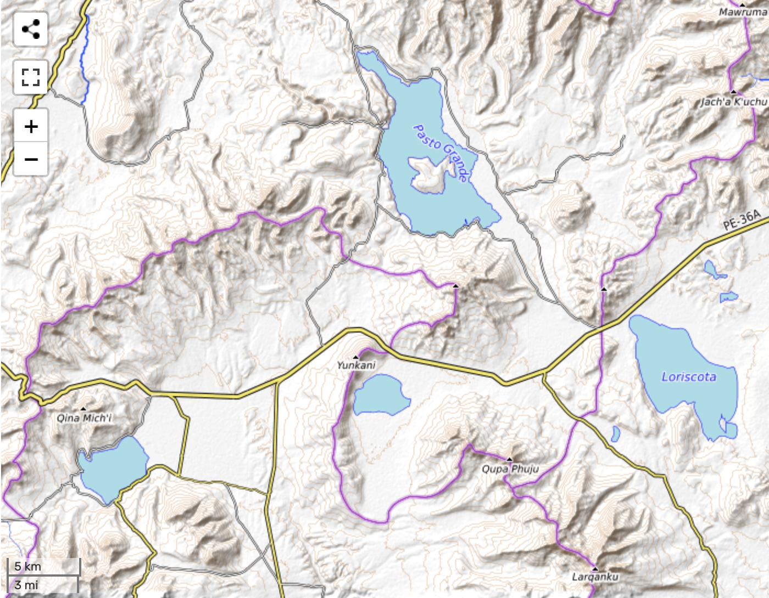
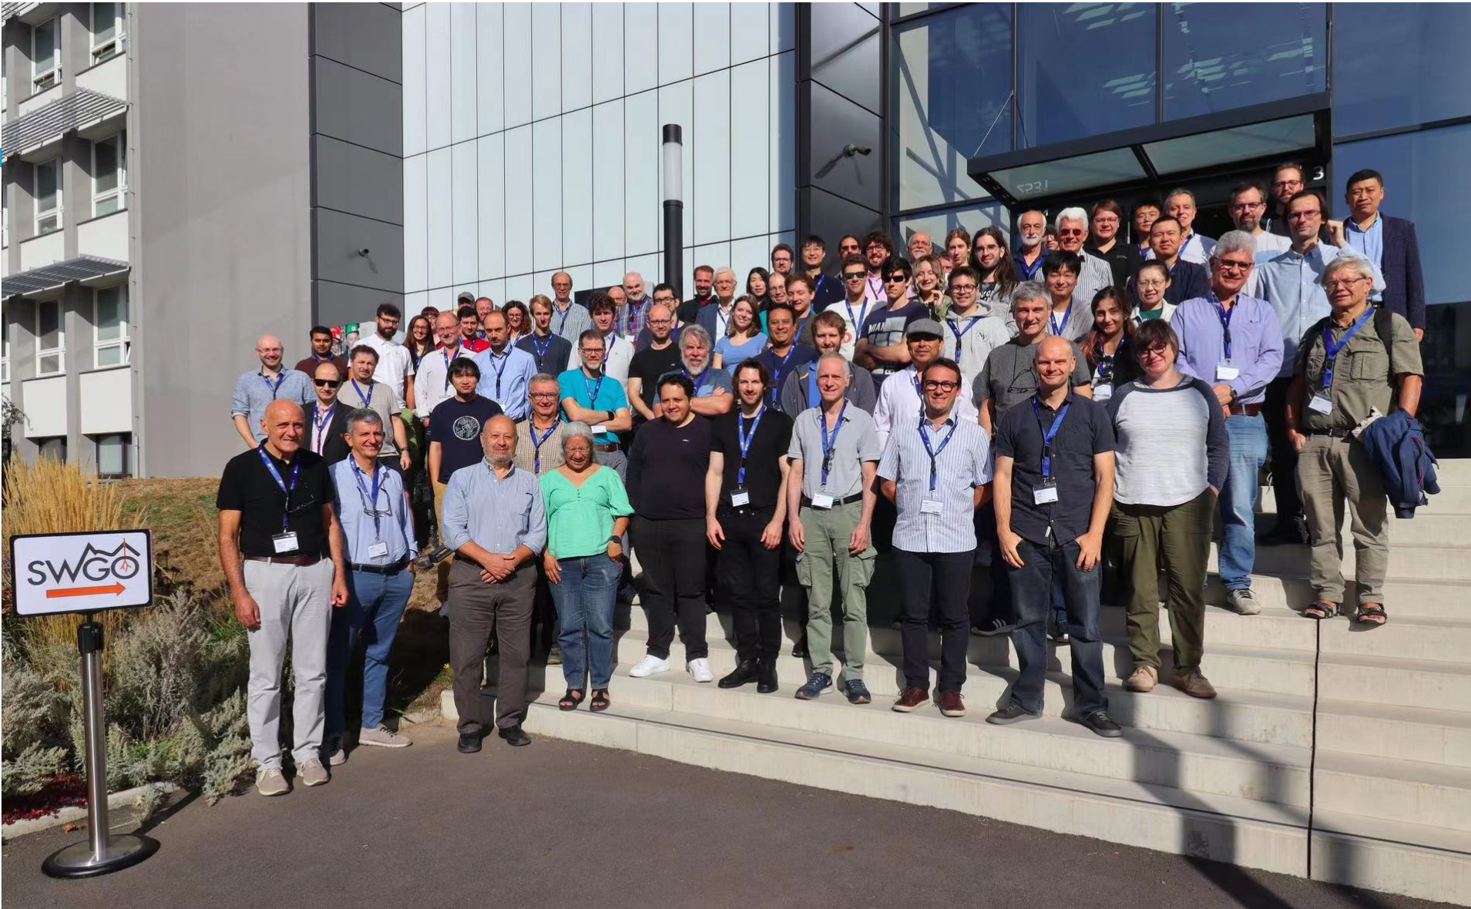
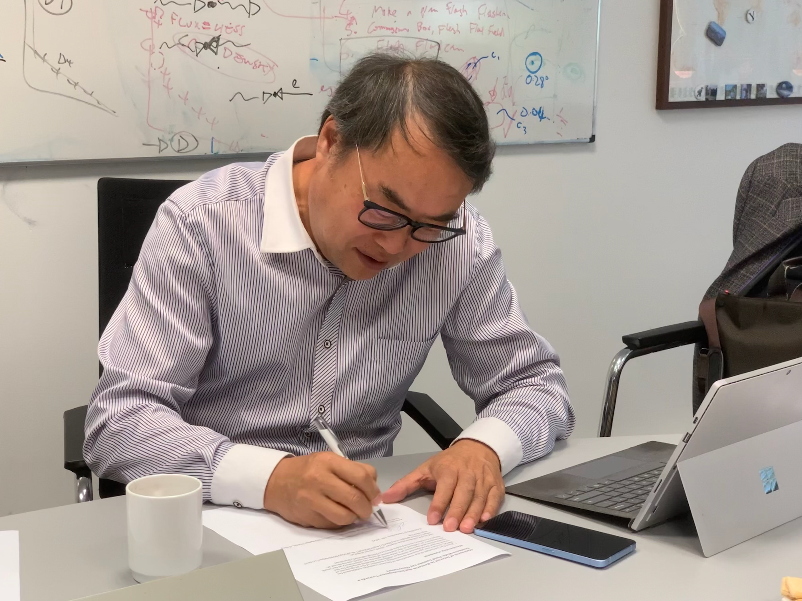
中方在SWGO合作组中，全面开展工作：
负责Lake task force。
赴南美考察候选站址；
中方派代表参加SWGO合作组会议并且介绍中方进展报告；
2022年SWGO合作组邀请中方加入，并于当年正式签署协议加入
国内共12家单位形成了中国共同体
中方参加捷克布拉格会议

Slide 6
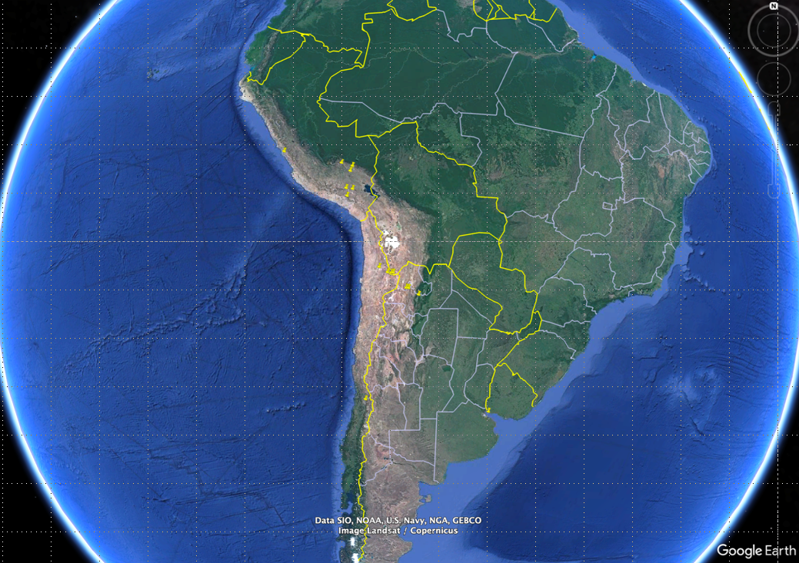
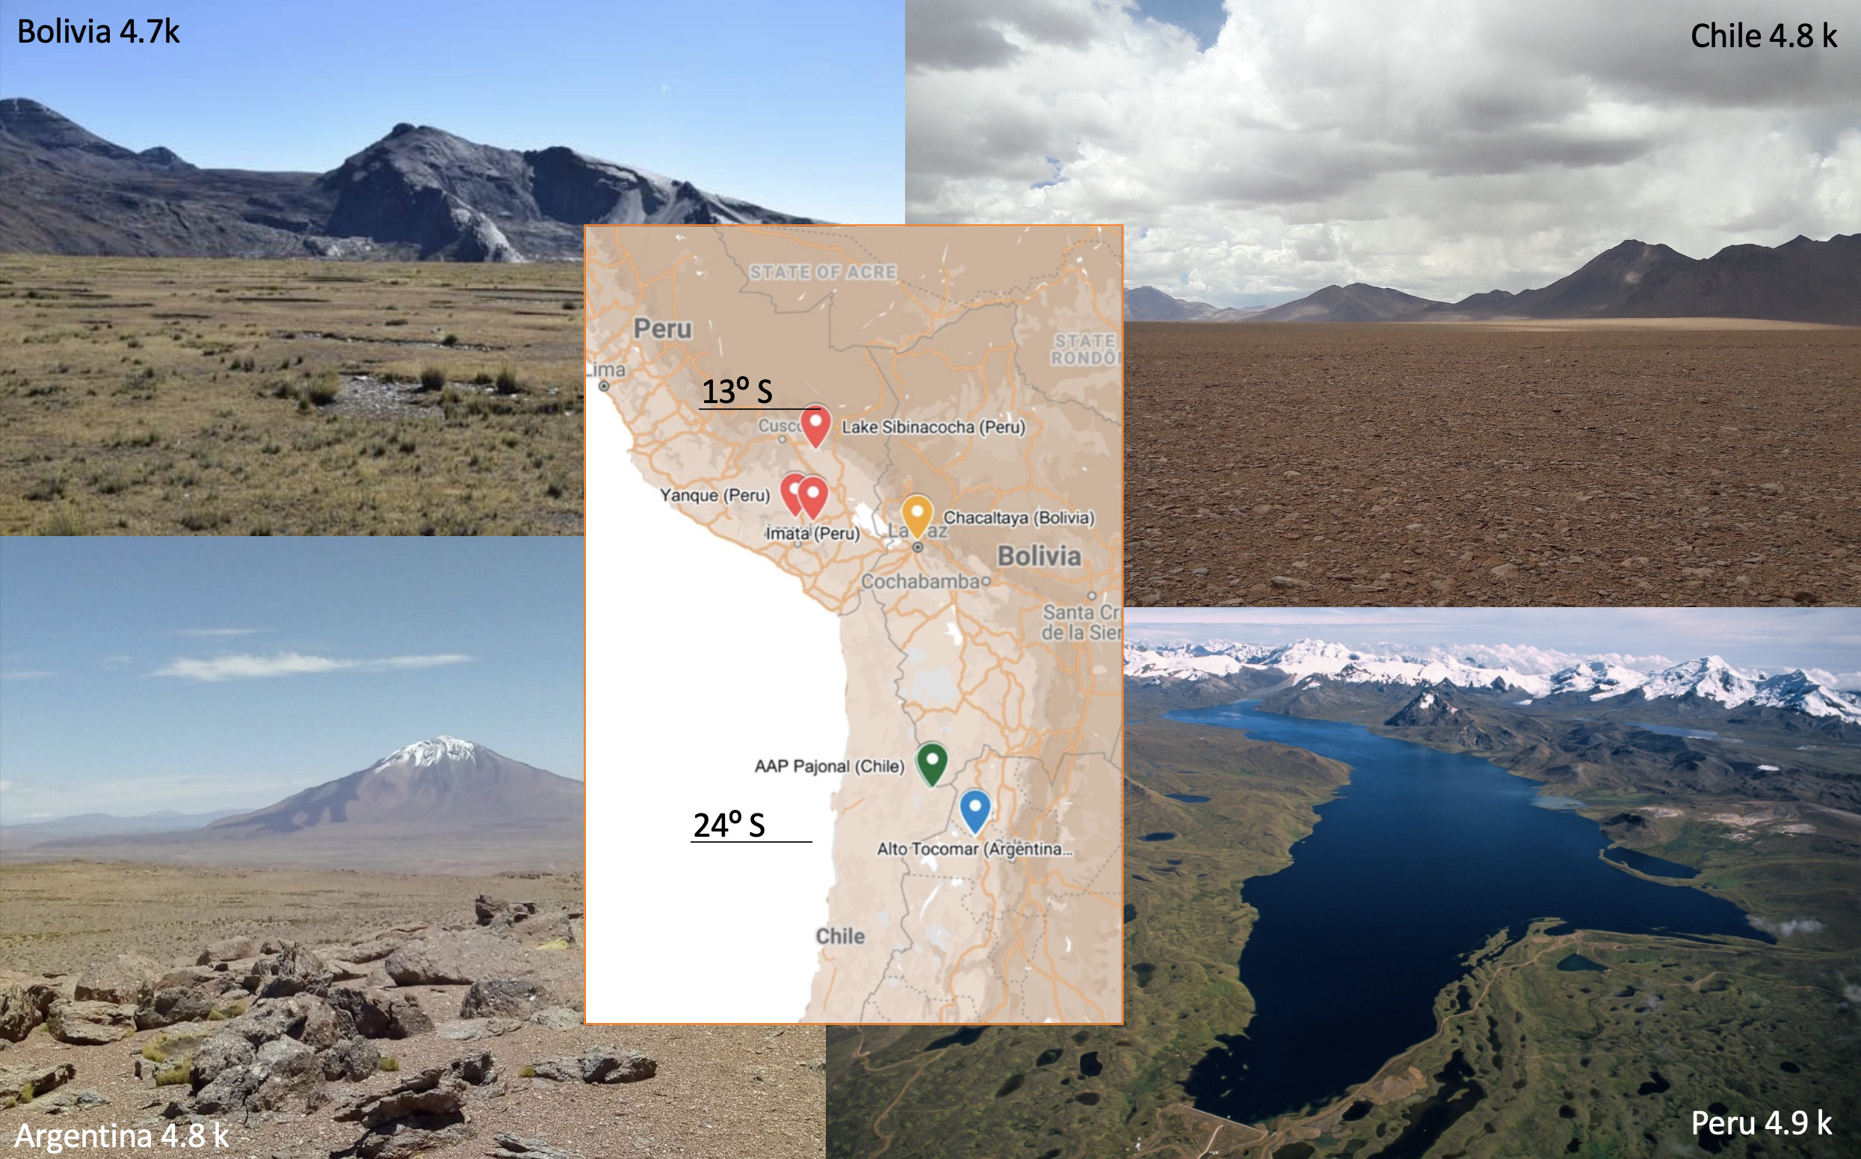
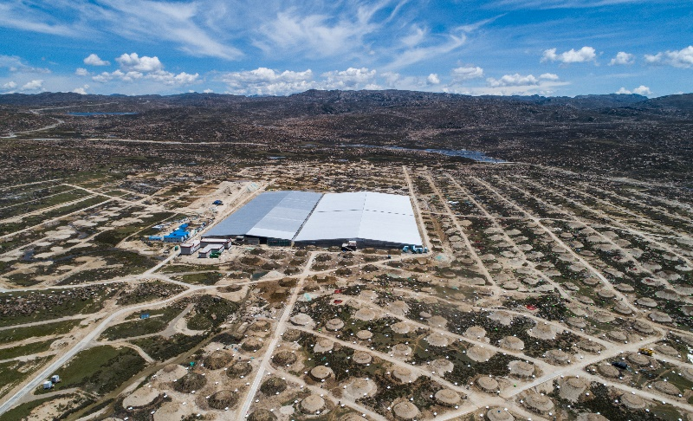
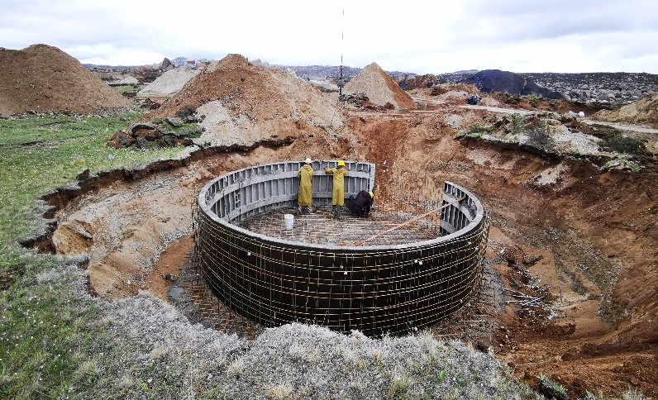
中方建设目标：致力于超高能伽马射线能段，推进在天然湖泊建设一个高灵敏度的探测器阵列

Slide 7
考核指标与考核方式
针对国际合作南天大视场伽马射线天文台项目，研制新一代水上表面探测器与水下缪子探测器。新一代探测器将实现探测性能更可靠，造价更低，便于水域安装布设，为新一代的伽马射线实验做技术沉淀与积累。
考核指标
在LHAASO 站点试验区内，采用间隔阵列布局（即探测器按一定的间距布局）方式在水上布置电磁粒子探测器和水下布置缪子探测器阵列，阵列的总面积≥10000 ㎡。
考核方式
通过阵列与LHAASO-KM2A 阵列的联合符合事例，验证新型探测器阵列在超高能宇宙线能(>100 TeV)的有效面积≥10000 ㎡。课题组制定测试方案, 邀请不少于3名同行专家进行测试，并出具测试报告

Slide 8
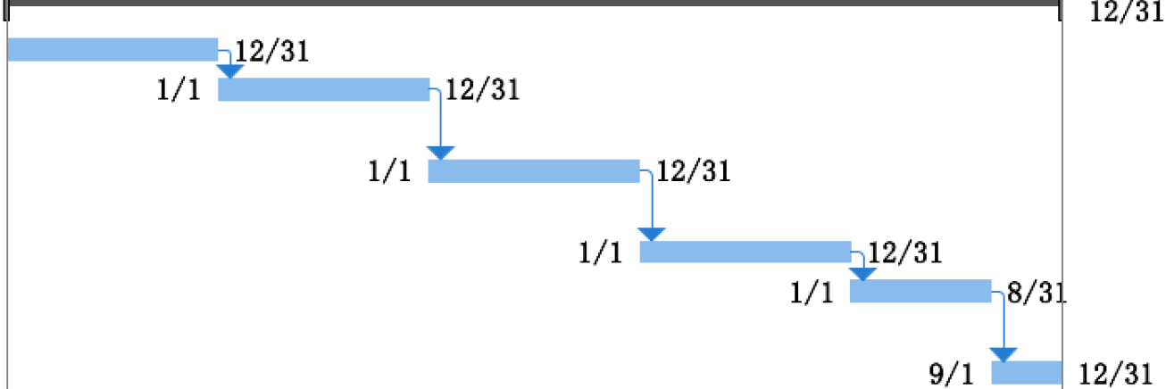
课题进度安排及任务分工
课题进度安排
囊体研制及测试
完成样机试制，即实验室测试
完成在站1/2阵列建设
完成全阵列建设
实现试验区阵列符合测量，给出探测器性能；撰写课题验收和结题报告
任务分工
中国科学院高能物理研究所（经费：90万）
山东大学（经费：150万）
水上探测器材料研发，水上水下探测器优化设计及阵列模拟物理预期。
高海拔水下新型缪子探测器制作、安装和调试，原型阵列与LHAASO联合观测、重建和性能分析。

Slide 9
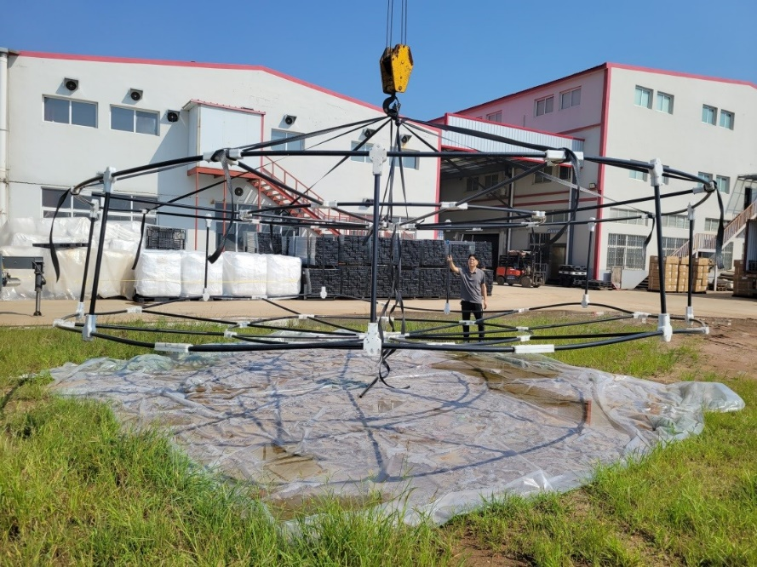
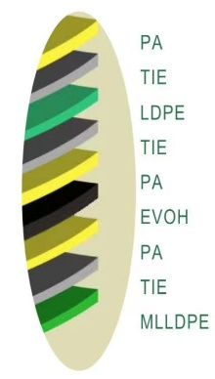
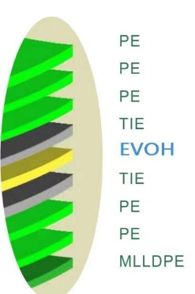
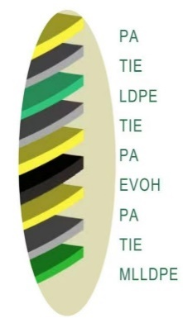
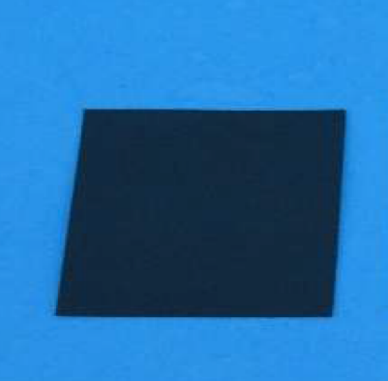
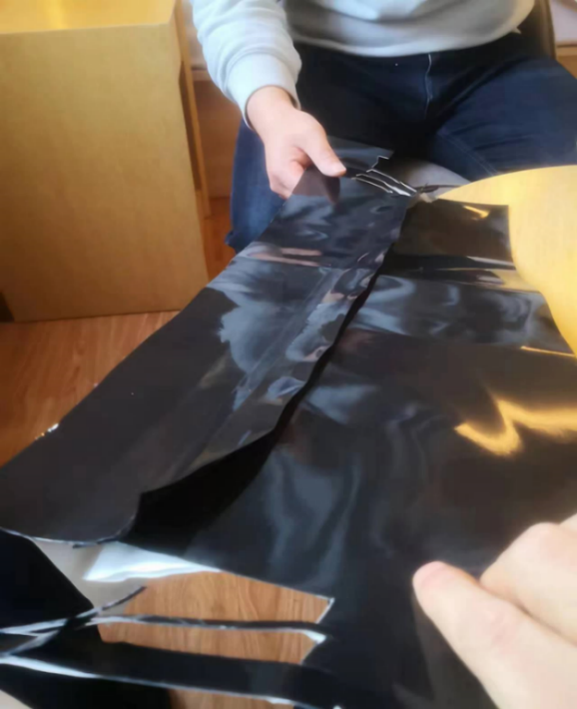
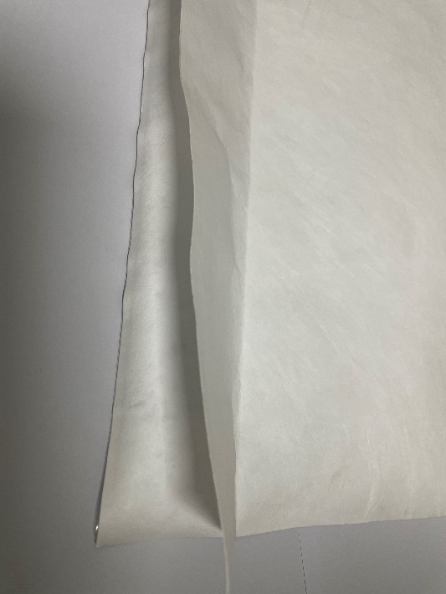
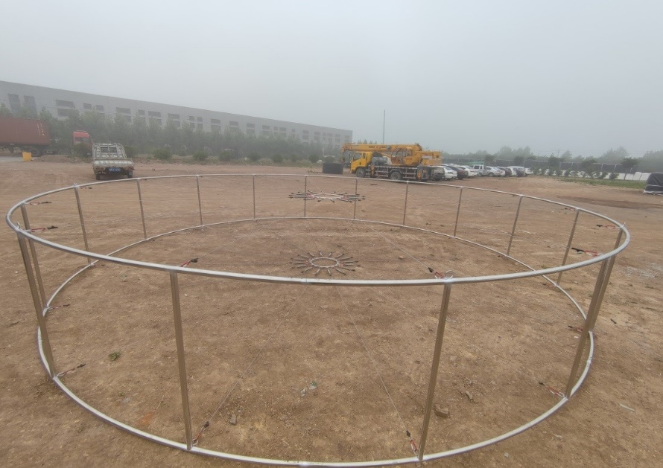
任务实施方案及课题进展
研制探测器囊体材料
挤出式多层囊体膜
双Tyvek层复合技术

Slide 10
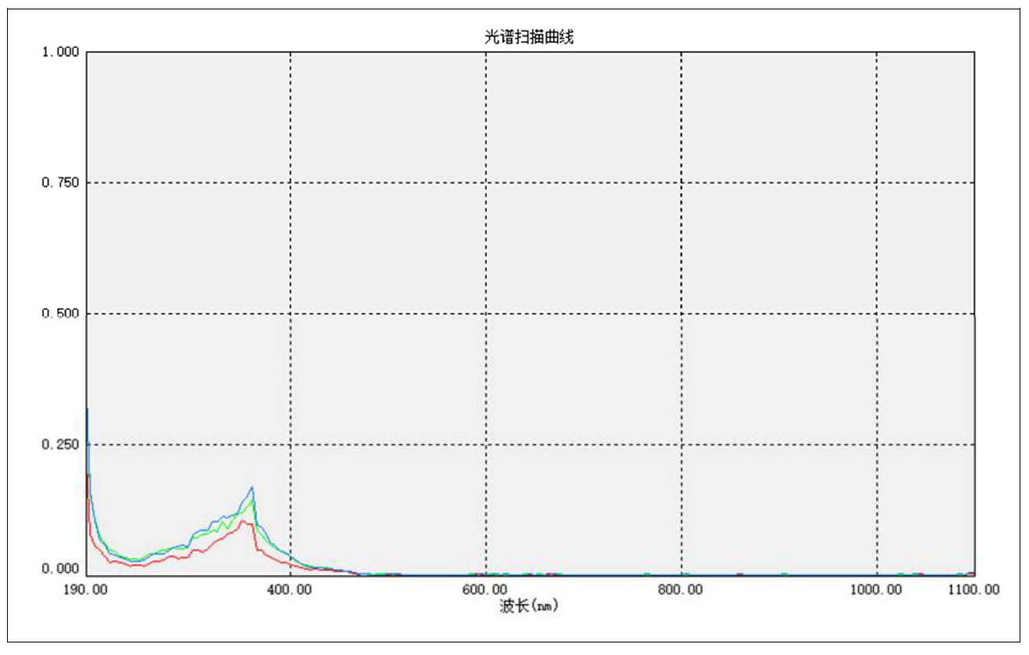
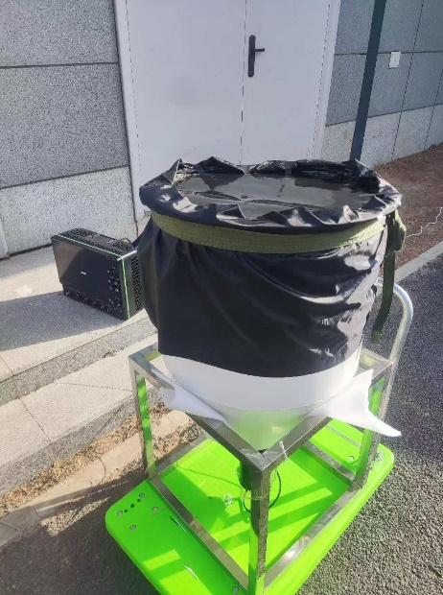
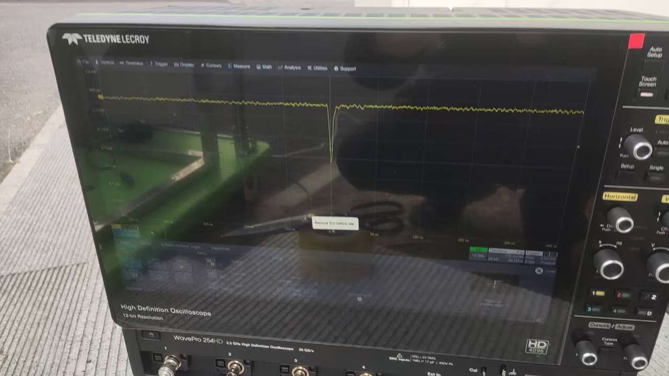
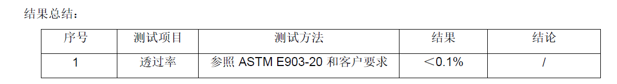
任务实施方案及课题进展
black film
Threshold：3mV
不同波长下透过率测试
实验室测试

Slide 11
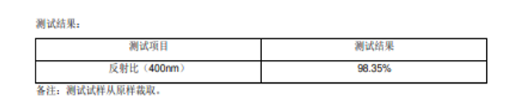
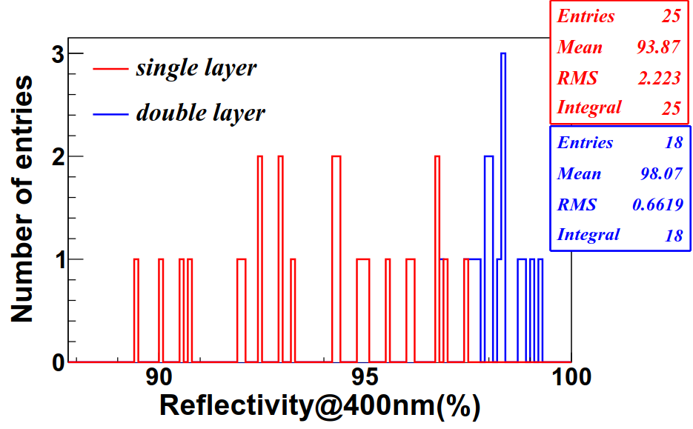
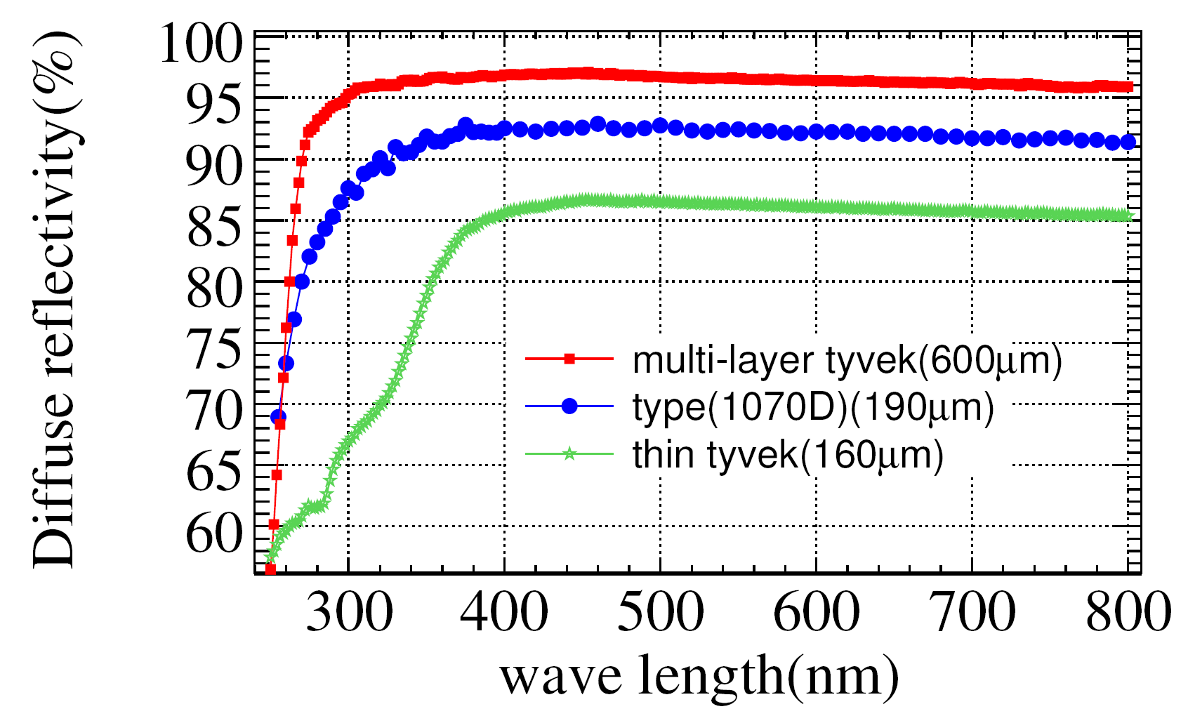
任务实施方案及课题进展
双Tyvek层复合技术

Slide 12
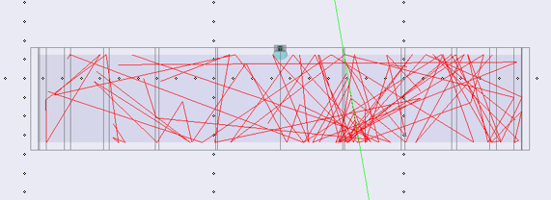
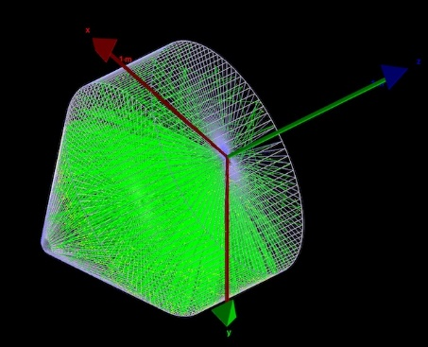
任务实施方案及课题进展
单元探测器优化设计
程序框架：Geant4 11.1
物理过程：
G4EmStandardPhysics_option4, G4Cerenkov
几何设置：
  两种形状：圆柱，圆柱+圆锥
  材料：容器Tyvek，水
  φ=56.4 cm (1 m²)
  3 inch sensitive area
  圆柱：
  高度 (H)：20—100 cm
  圆柱+圆锥：
  总高度 (H) ：60 cm
  锥角 (α)：45—75 度
Data and parameter files
Geant4 files
PrimaryGeneratorAction.cc
CorsikaPrimaryGenerator.cc
Generate particle
(Read Corsika secondary particle one by one)
injector.xml
detector.xml
SD_pos_???.txt
MD_pos_???.txt
Geometry.cc
DetectorConstruction.cc
Define the detector and array
PhysicList.cc
OpProcess.cc
RunAction.cc
EventAction.cc
SteppingAction.cc
define processes &cuts
Unit Detector database
Fast detect simulation
EventAction.cc
HitDigitizer.cc
Fast hit simulation, add noise hit, trigger selection
array.xml
Output ROOT file
and info file

Slide 13
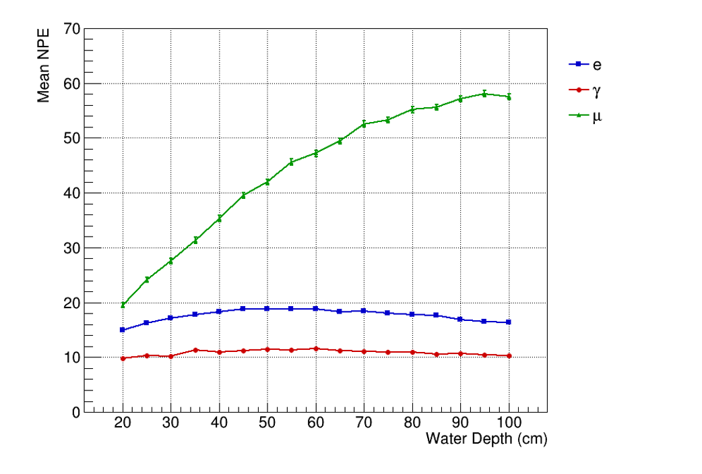
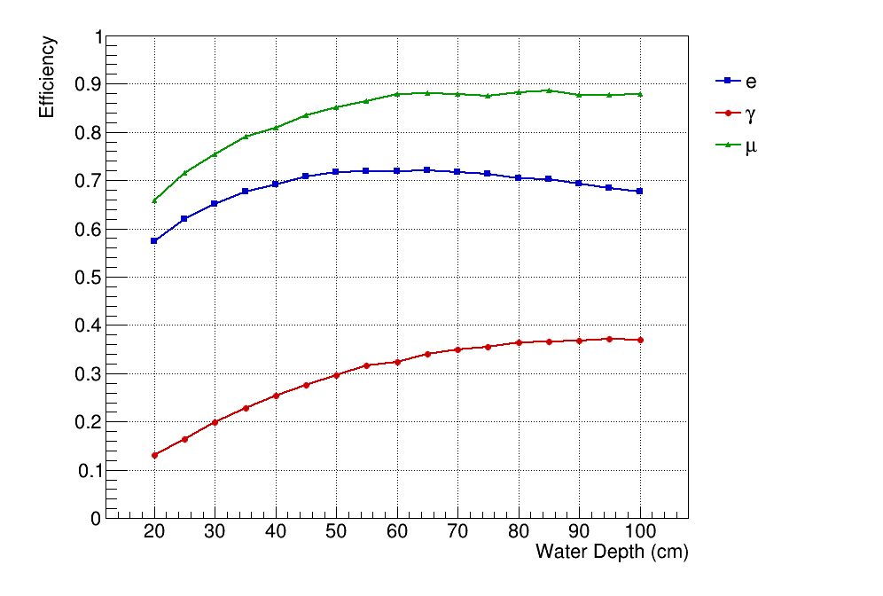
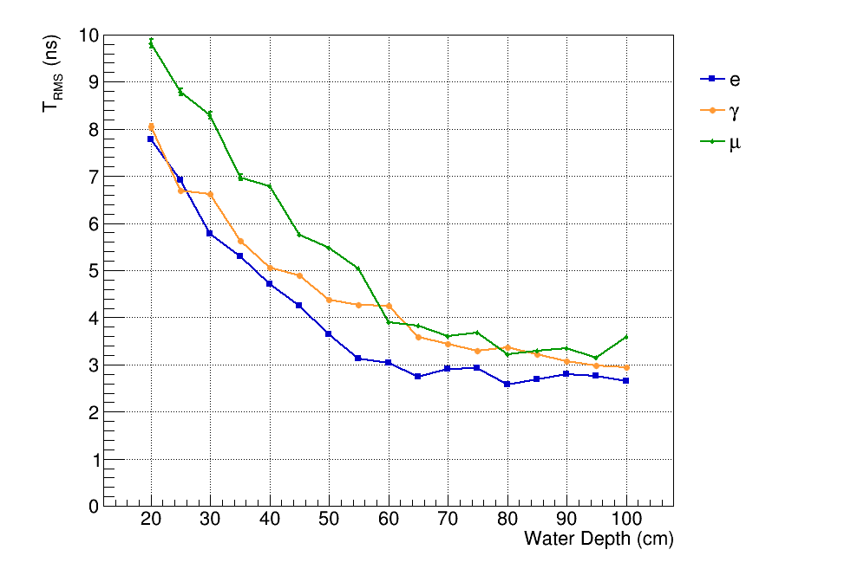
任务实施方案及课题进展
水深增加同时改变光产额、探测效率和首光电子时间分布。
光产额
探测效率
时间
μ 子 NPE 随水深持续增加；e 在约 50–60 cm 后趋于平台；γ 的变化较小。
μ 与 γ 效率随水深增加；e 在约 60–70 cm 后接近平台。
首光电子时间 RMS 随水深下降，并在约 80 cm 后变化较小。
综合三项指标，80–100 cm 被选为原型实测水深。

Slide 14
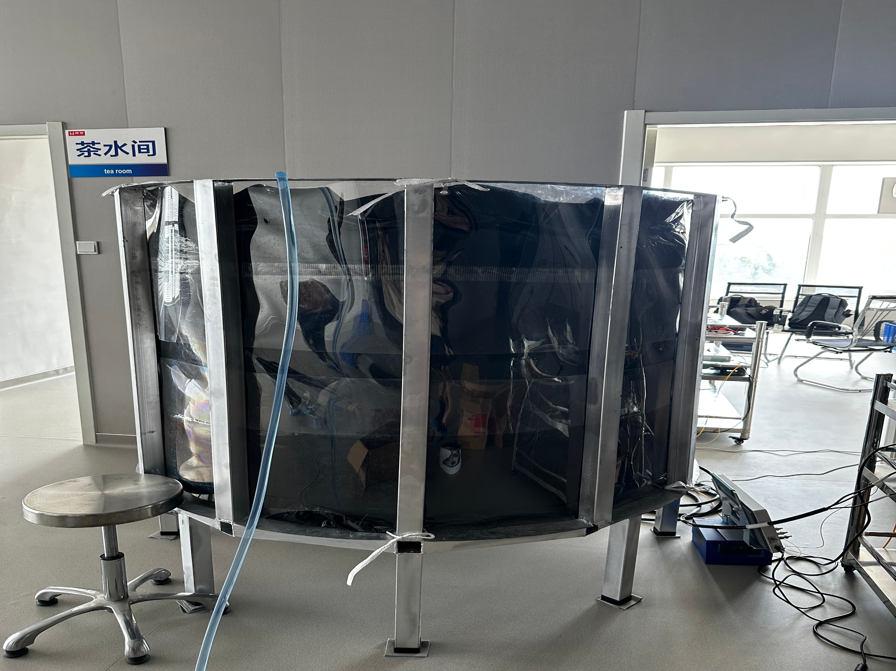
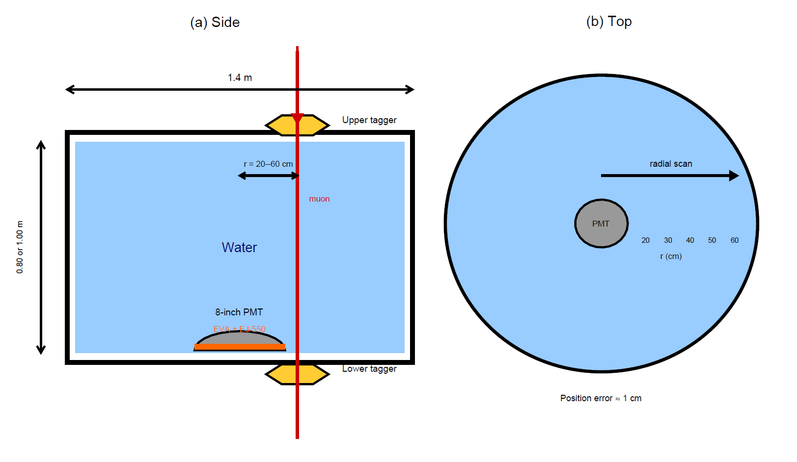
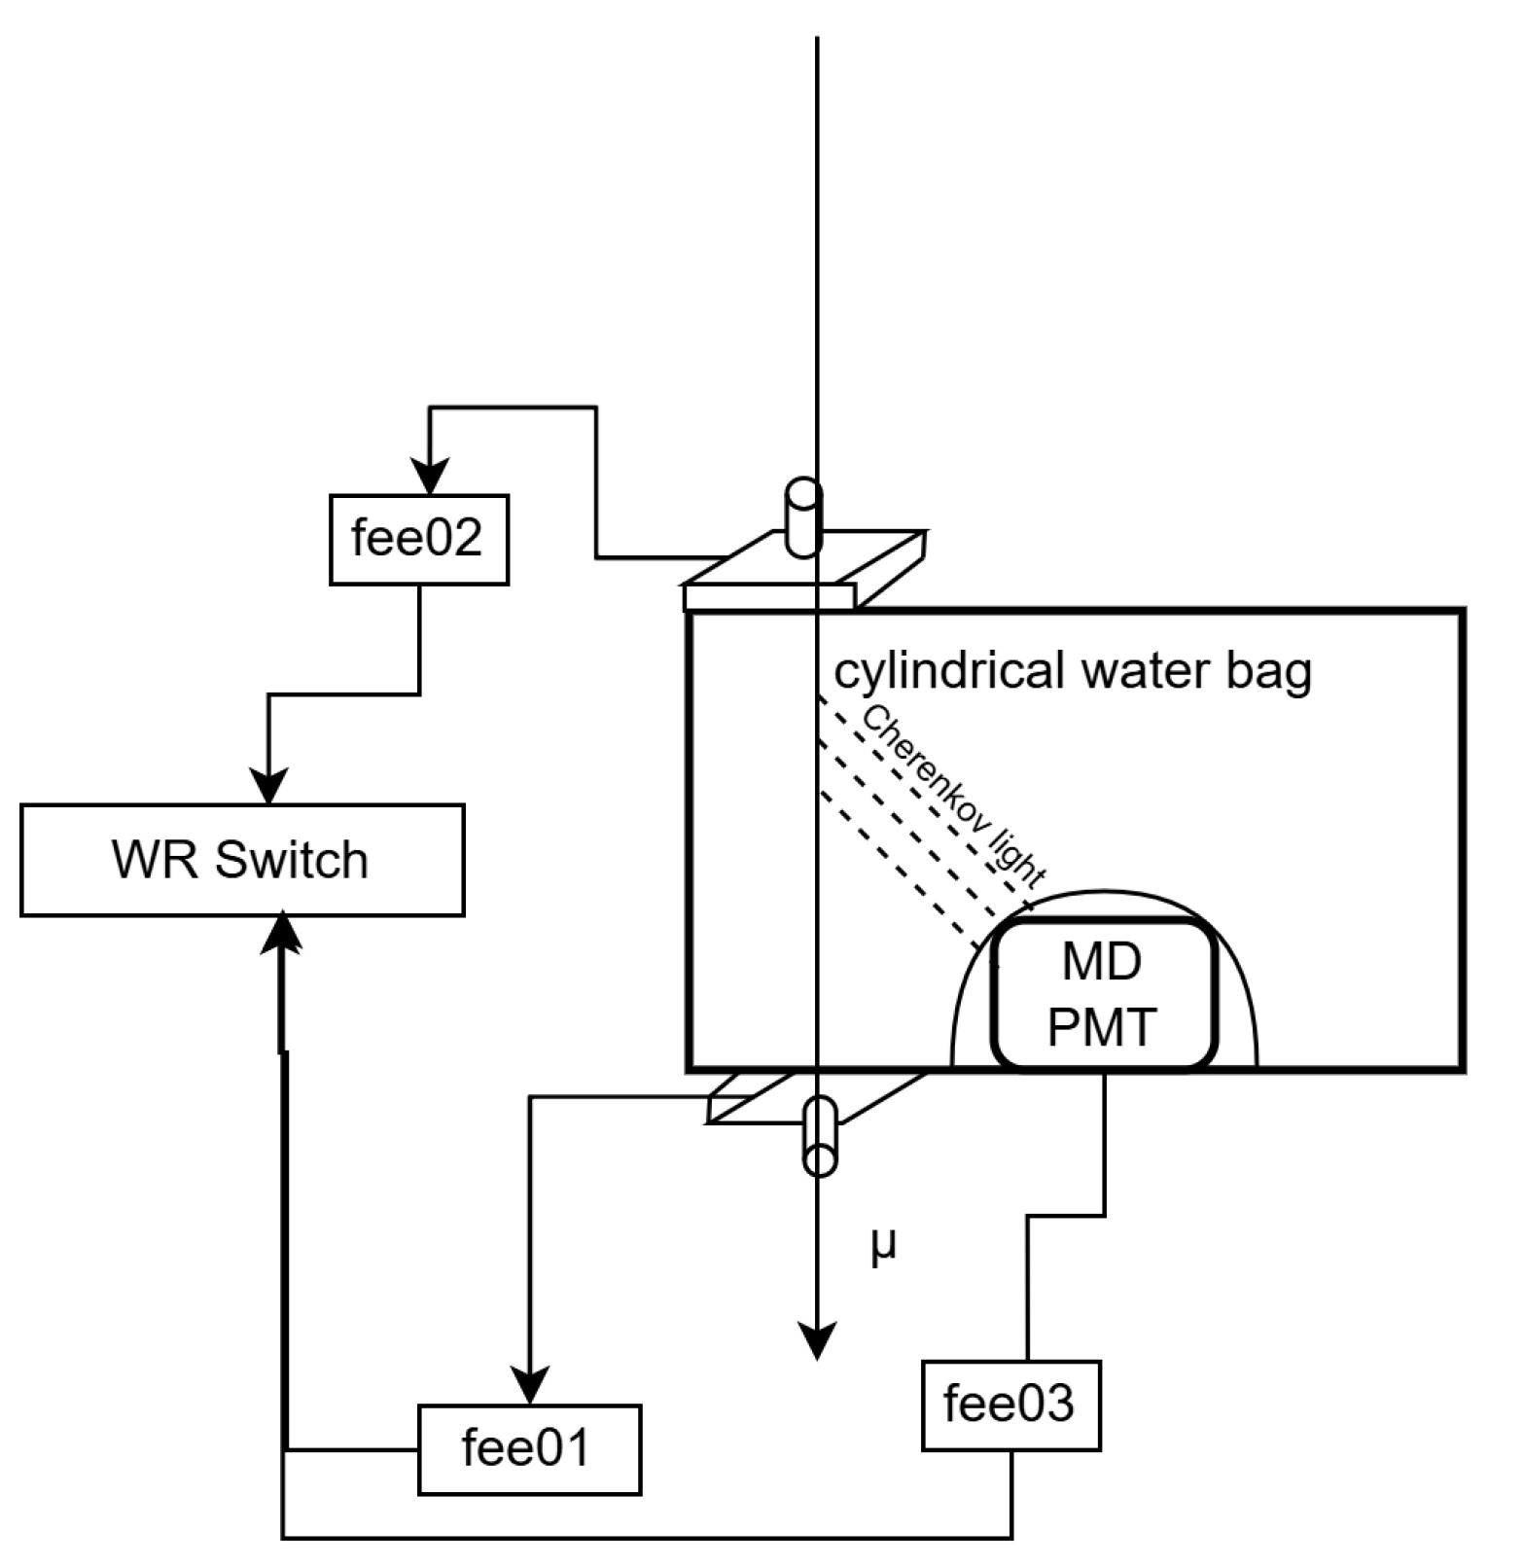
任务实施方案及课题进展
水上单元探测器原型样机

Slide 15
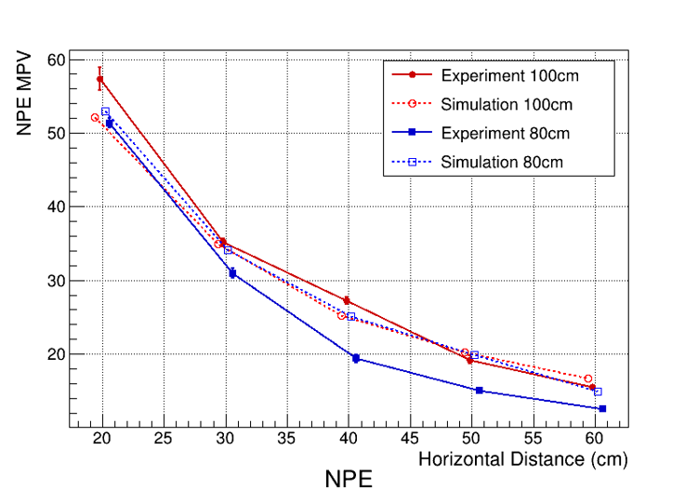
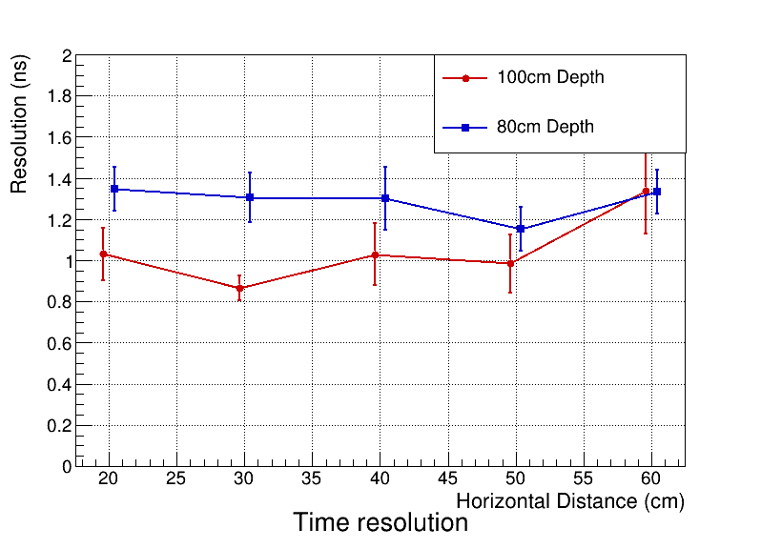
任务实施方案及课题进展
水上单元探测器原型样机
≈57 p.e.
>10 p.e.
<2 ns
100 cm 水深、距中心 20 cm 的 NPE MPV
距中心约 60 cm 仍可收集
已测轨迹的时间分辨
垂直 μ 子：NPE 随径向距离增大而下降；80 cm 与 100 cm 数据均呈相同趋势。
斜入射 μ 子：实验与模拟均随位移增加而下降，实验值整体偏高。
Landau MPV 用于表征 NPE；时间残差采用高斯拟合并扣除 tagger 展宽。

Slide 16
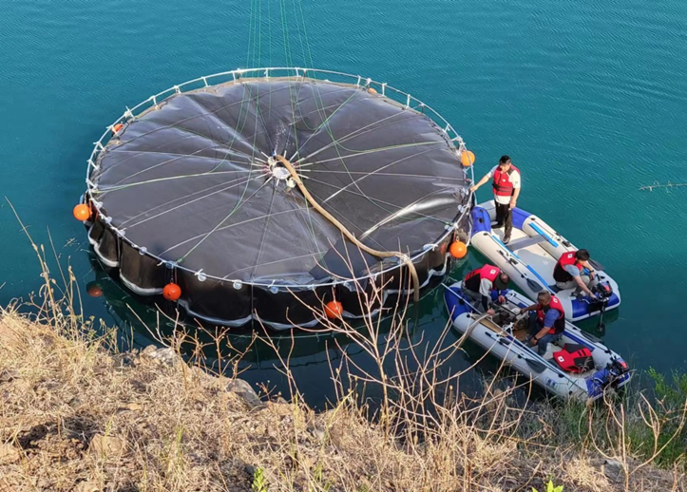
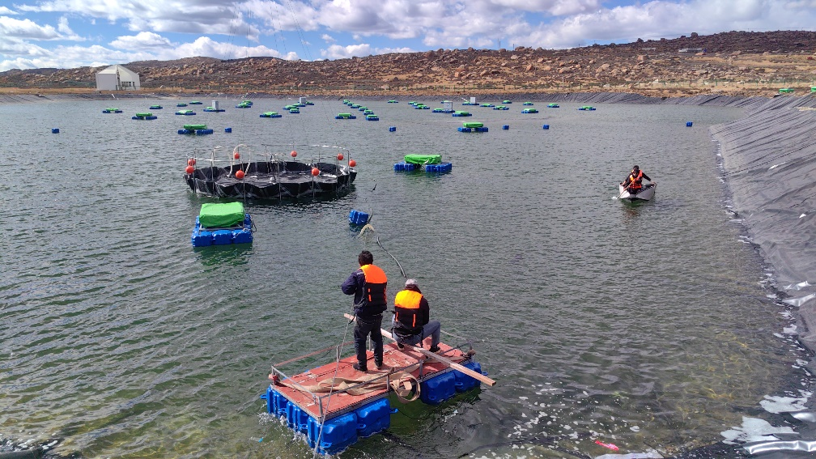
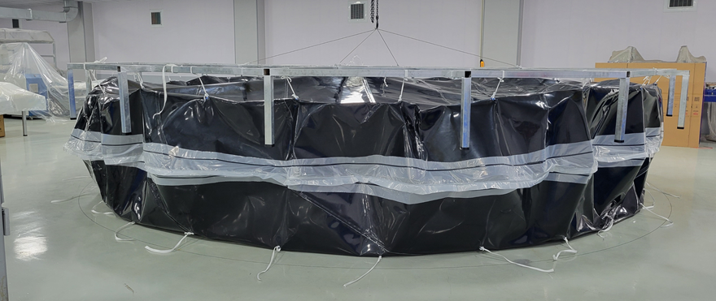
任务实施方案及课题进展
水下单元探测器原型样机

Slide 17
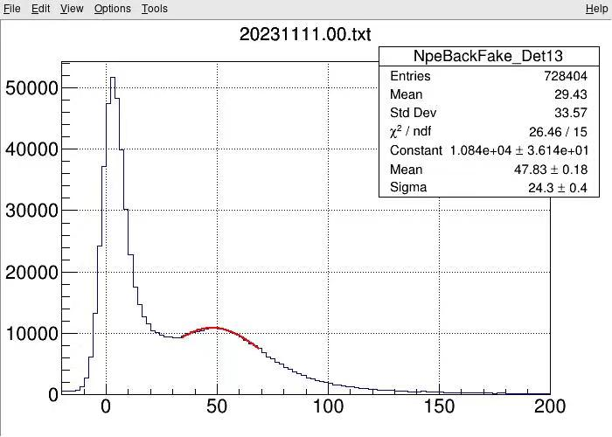
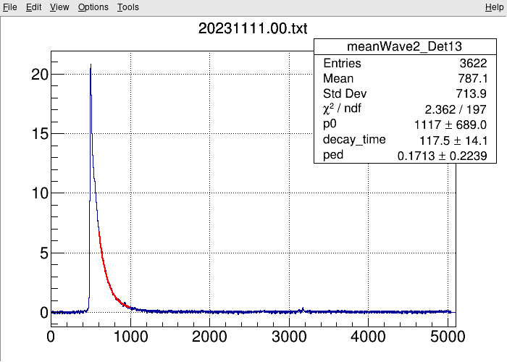
任务实施方案及课题进展
水下单元探测器原型样机
单粒子分布
单粒子信号波形衰减时间
探测器性能与LHAASO阵列中的Muon探测器性能相近，符合探测器性能指标要求。

Slide 18
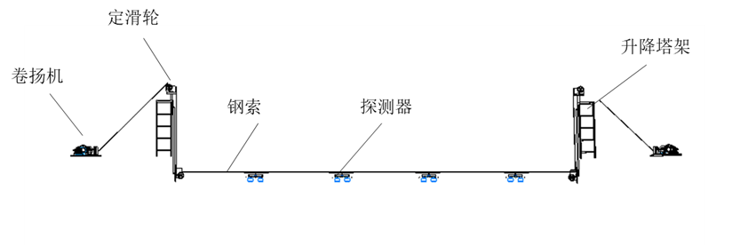
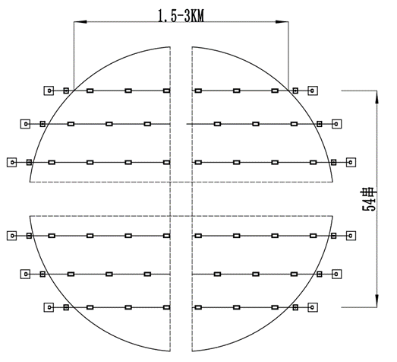
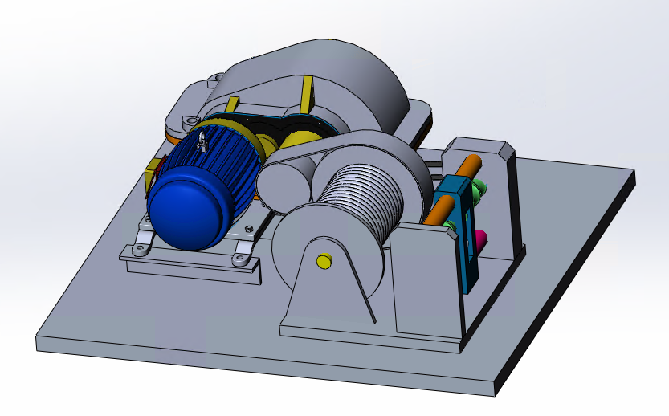
任务实施方案及课题进展
阵列固定系统
减速器
开发电路板及上位机，电路板连接卷扬机和位移、拉力传感器，上位机通过串口与电路板通讯：需索固定系统的静力学及动力学结果作为依据，同时预估整条缆绳上的探测器位置信息。
卷扬机

Slide 19
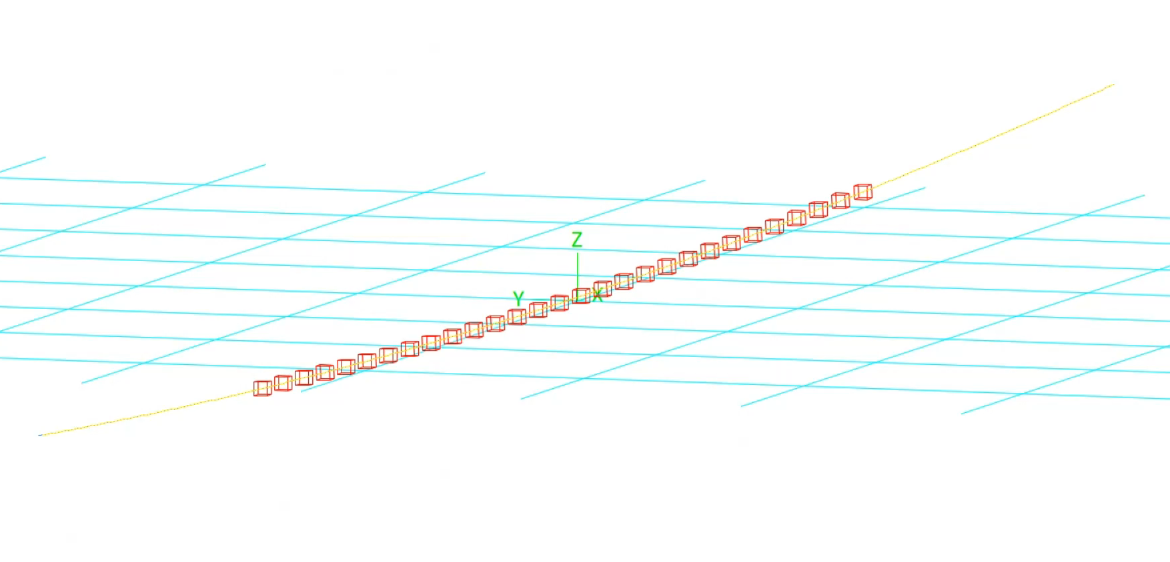

任务实施方案及课题进展
基于Orcaflex的动力学仿真
缆长1.5KM，6级风速，30个探测器，间隔30m的动力学仿真结果，最大位移约2.6m
ANSYS与Orcaflex的静力学仿真结果对比：缆长140m，张力3.5KN，双跨最大位置偏移，结果匹配
相比ANSYS，OrcaFlex 是海洋细长结构时域动力学专业软件，面向系泊、立管、海缆、柔性索、海上安装仿真，除位移、力学数据外，还可获取谐响应、模态等动力学结果，为后续自动控制系统设计提供依据。

Slide 20

任务实施方案及项目进展
主缆材质的考虑和进展
替代方案总结表
序号 | 不锈钢钢缆 | 芳纶绳缆 | 备注
1 | 外径9.3±0.1 mm | 10.0±0.2 mm(不同) | 按需
2 | 破断拉力≥5.5吨 | ≥5.5吨 (满足)
3 | 质量≤350 kg/km | ≤90 kg/km(满足) | 明显更轻
4 | 抗挤压无残余变形 | 不满足(会有压扁) | 需改用专用夹具及端部连接件
5 | 传递2.5吨无滑移 | 可满足(用专用夹具) | 可进行相关试验，收集数据
6 | 盐雾240h无腐蚀 | 满足(无腐蚀)
7 | 弱磁性 | 满足(抗磁性)
8 | 抗扭转 | 优
9 | 两次稳定化处理 | 满足(热型+消除结构伸长)
10 | 制造长度1500 m | 满足 | 编织长度可达万米级
11 | 破断试验 | 可执行 | 巨力具备力学性能检测能力
12 | 水面作业 | 满足(选用耐水解、抗紫外线型) | 推荐带护套
13 | 使用寿命15年 | 满足 | 需正确操作和选材
轻量化
安装操作简便化

Slide 21




任务实施方案及课题进展
阵列建设准备工作
在LHAASO站址，已一个水上测试平台

Slide 22


任务实施方案及课题进展
初步阵列设计：总面积0.35平方公里，触发率8.3Hz，阈值能量在460TeV

Slide 23
总结
    课题按计划开展研究工作，目标任务明确；
    开展课题相关工作，完成了考核中的两个考核节点目标；
    3. 课题为下一阶段的目标打下了基础。

Slide 24
恳请各位专家批评指正
谢 谢！

Slide 25
备份页

Slide 26

国际宇宙线未来大科学装置规划
2021年美国发布了天文和天体物理十年规划 (Astro2020)
LHAASO被美国Astro2020规划列为伽马射线和宇宙线研究领域的国际领先的实验装置，成为该规划中未来追赶的目标。
伽马天文未来布局
  SWGO计划：南天区宽视场伽马射线天文台
  CTA计划：南半球计划和北半球球计划
2040
磁场
地球
26

Slide 27





KM2A: 1.36 (km)²
5195 EDs
  1 m² each
  15 m spacing
1188 MDs
  36 m² each
  30 m spacing
Scintillator Detectors （ED）
Inner View of one ED
μ±
Muon detector（MD）
Notes:
The Big Earth Bag is a muon detector, typically buried underground and covered by about 2.5 meters of soil. The spacing between muon detectors is about 30 meters. These rectangular small squares are scintillation detectors with a spacing of about 15 meters.

Slide 28

备选站址：
南纬：10-30度
海拔：~4400米
天然数平方公里水面

Slide 29

SWGO合作组
SWGO的成员国
阿根廷、巴西、智利、中国、克罗地亚、捷克、德国、意大利、墨西哥、秘鲁、葡萄牙、韩国、英国、美国
14 个国家，83 科研机构，超过200名科学家
团队主要来自 LHAASO，HAWC，ARGO，MAGIC，HESS，Auger++项目组

Slide 30
SWGO项目中方进展
秘鲁与当地政府沟通场地
中方在SWGO合作组中，全面开展工作：
提交技术报告 9篇；
组织4个小组会议报告。
赴南美考察候选站址；
中方派代表参加第9届SWGO合作组会议并且介绍中方进展报告；
2022年SWGO合作组邀请中方加入，并于当年正式签署协议加入
国内共12家单位形成了中国共同体
中方参加捷克布拉格会议

Slide 31




Slide 32


Slide 33

项目提出的背景及意义
  科学目标：探索超高能宇宙线起源的世纪之谜
超高能宇宙线起源是“世纪之谜”：来源于什么样的极端天体，是如何被加速到如此高的能量（比地面加速器高一千万倍）？
被美国国家研究委员会列入“从夸克到宇宙的11 个基本科学问题”之一。
被2012年《Science》杂志列为8大天文学之谜之一。
围绕这一核心问题形成了伽马天文，中微子天文和粒子天文探测三大前沿领域

Slide 34



研究方案：
探测器要求：
在天然水域布置阵列；
探测器模块化；
低成本；
自供能；
易安装易维护；
LHAASO缪子探测器近60万方的施工量
基建能力；
环保压力；

Slide 35



图1：双层特卫强发射比测试报告
图2：多层共挤材料透湿性数据报告
图3：多层共挤材料透氧率测试报告

Slide 36


图4：多层共挤膜透光率测试报告
图5：透光率曲线图

Slide 37
SWGO合作组
SWGO的成员国
阿根廷、巴西、智利、中国、克罗地亚、捷克、德国、意大利、墨西哥、秘鲁、葡萄牙、韩国、英国、美国
14 个国家，83 科研机构，超过200名科学家
团队主要来自 LHAASO，HAWC，ARGO，MAGIC，HESS，Auger++项目组

